Slide 1
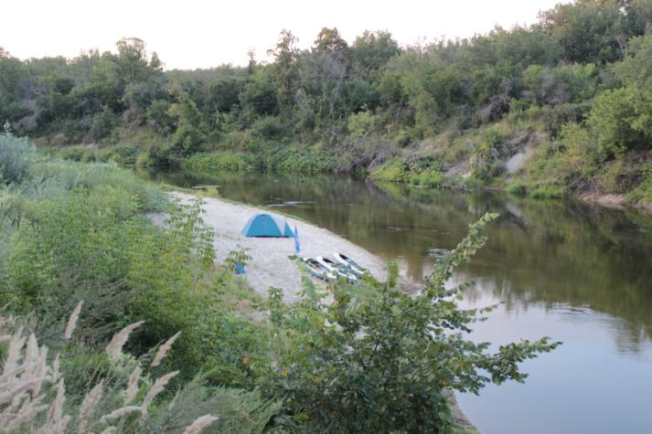
Моё летнее путешествие.
6 – 14 августа 2013 г. сплав по реке Медведице.

Slide 2
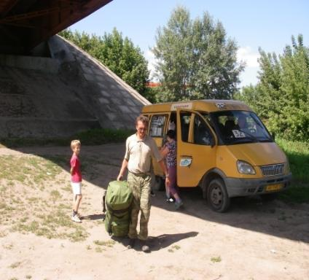
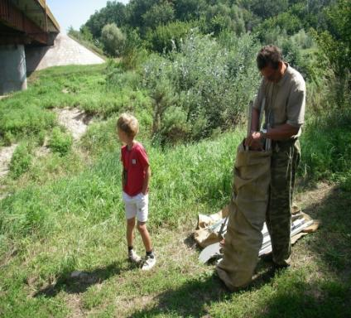
Начало нашего путешествия - с. Лысые горы Аткарского района Саратовской области.

Slide 3
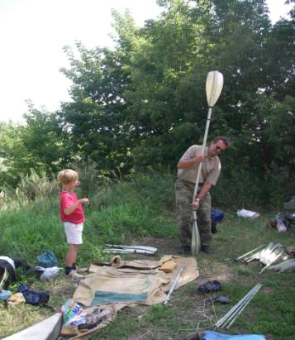
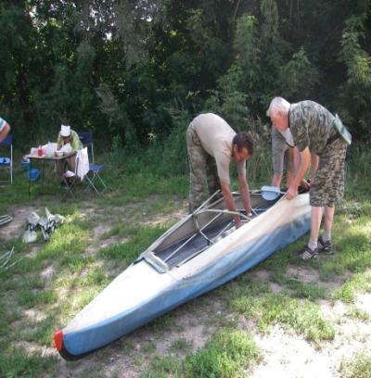
Мы собираем байдарки.
Это очень важное и ответственное дело.

Slide 4
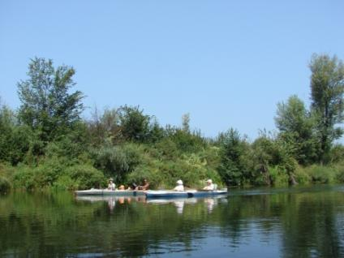
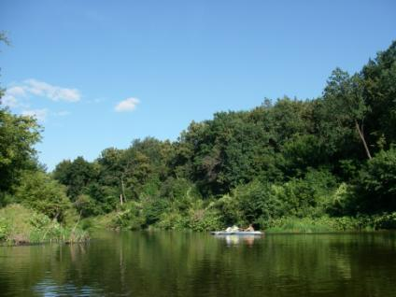
Затем байдарки опускают на воду, загружают и начинается сплав.

Slide 5
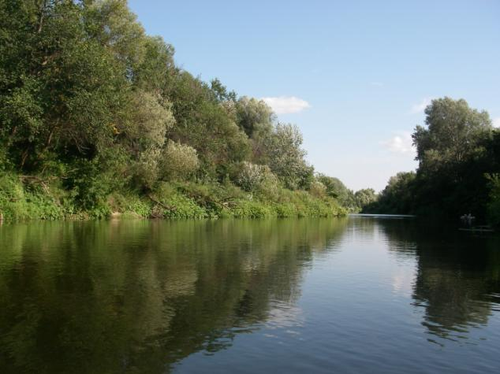
Река Медведица очень красивая. На ее берегах растут разнообразные деревья, в которых живут удивительные птицы (зимородок и др.)

Slide 6
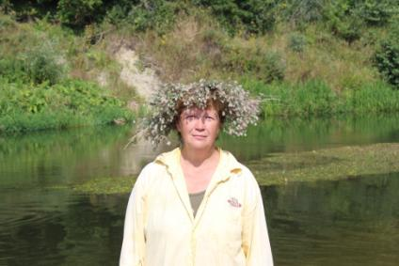
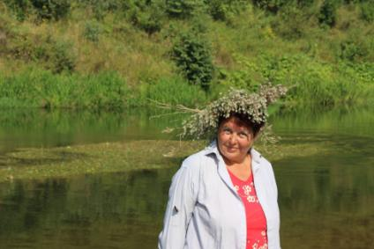
На этих фотографиях я хочу представить нашу туристическую команду.
Сосновская Р.Л., биолог, эколог и наш капитан.
Любовь Александровна Муравьева, биолог и наш повар.

Slide 7
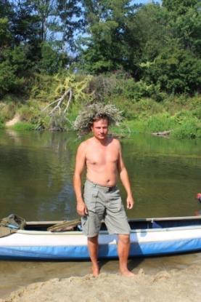
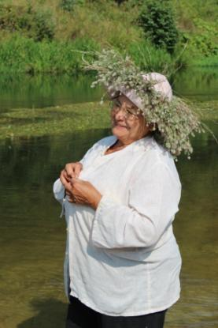
Наша команда
Башкатов А.Н., географ, преподаватель СГУ
Худякова Л.П., ботаник, составитель книги редких растений из Красной книги

Slide 8
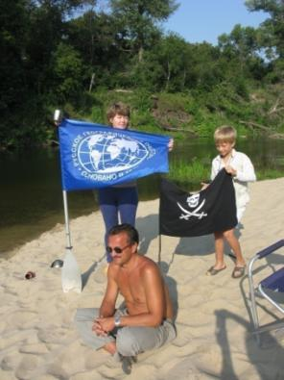
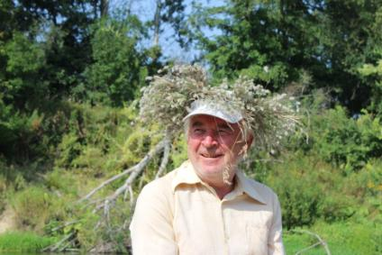
Члены команды
Это моя семья
Кошкин В.А., профессиональный фотограф дикой природы

Slide 9
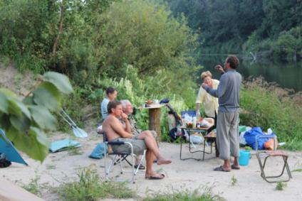
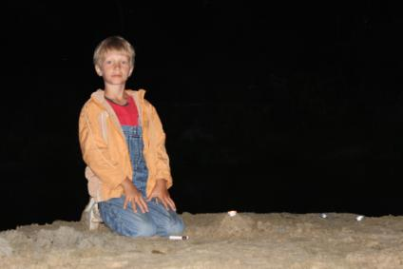
Наша походная жизнь
Много разных историй было рассказано в походе….
Ночью мы зажигали костер или свечи и исполняли песни…

Slide 10
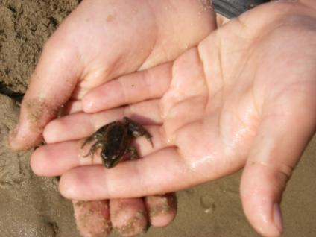
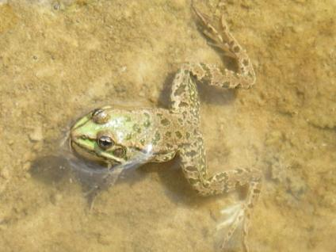
На берегах Медведицы находится царство лягушек

Slide 11
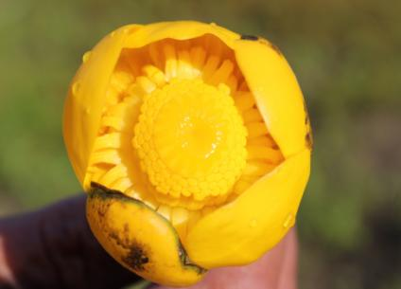
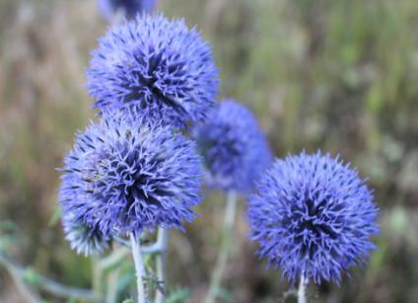
Это цветы, которыми мы любовались в походе
Кубышка
Синеголовник

Slide 12
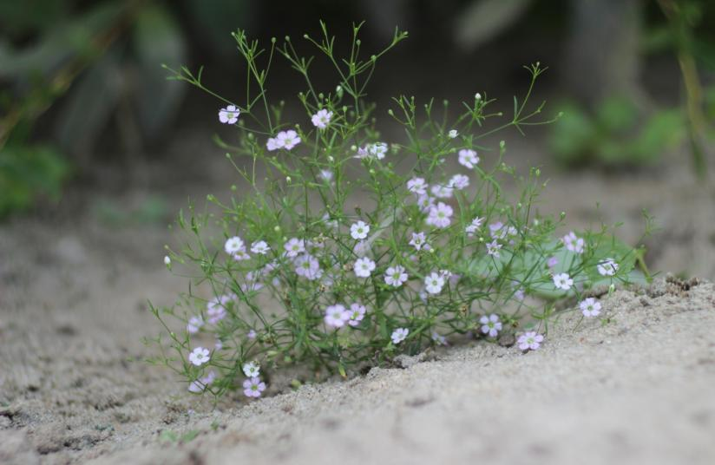
Это растение я увидел на песчаном берегу

Slide 13
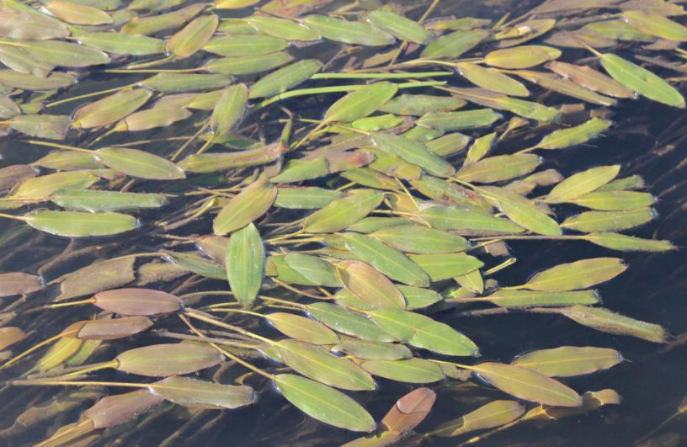
А эти растения плавали на поверхности реки

Slide 14
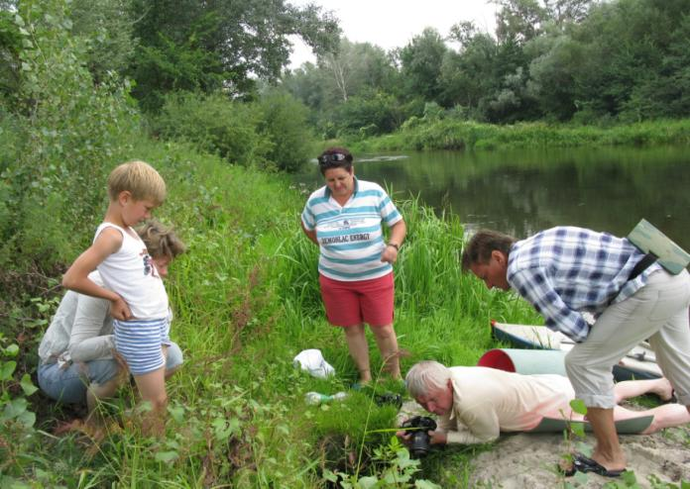
Здесь мы наблюдаем и фотографируем ужа, поедающего лягушку

Slide 15
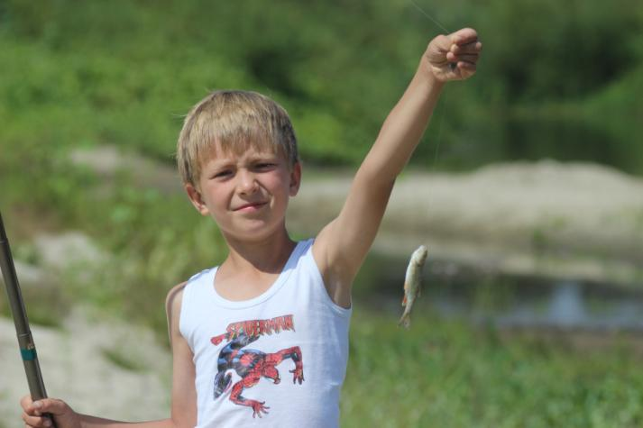
Наши будни

Slide 16
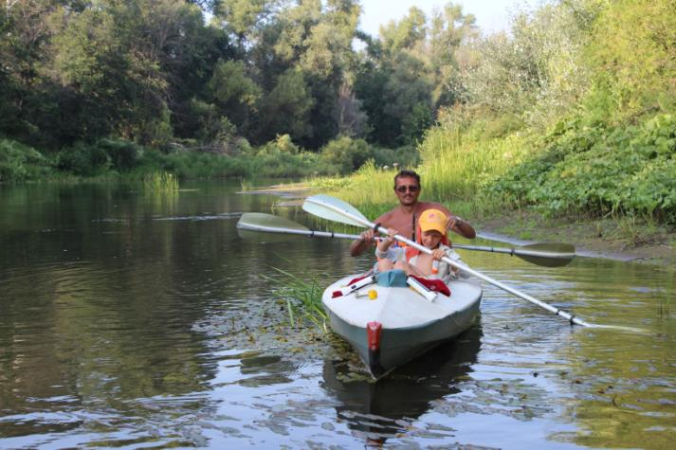
Наша семейная байдарка

Slide 17
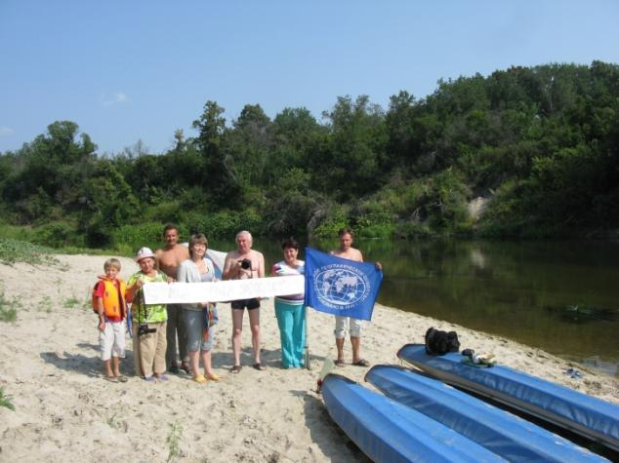
Это наша дружная компания!
Спасибо за внимание!

